Slide 1
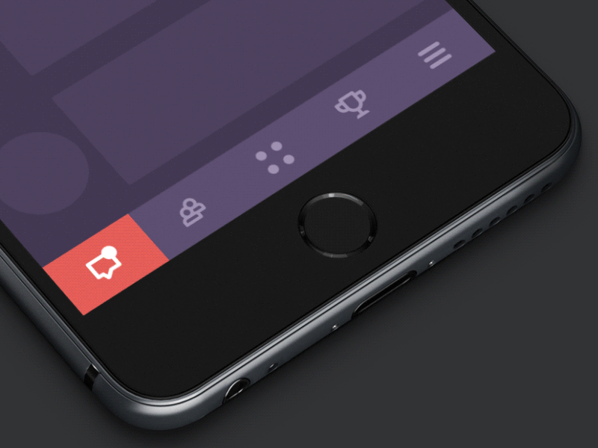


Experimenty s mobilnými technológiami
Jakub Čevajka
Klára Velmovská
Tünde Kiss

Slide 2
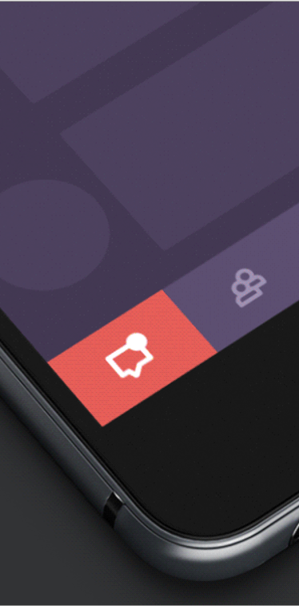
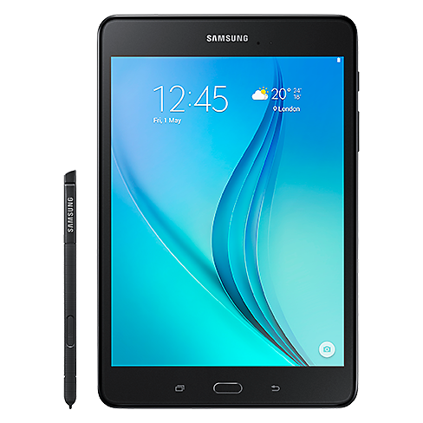
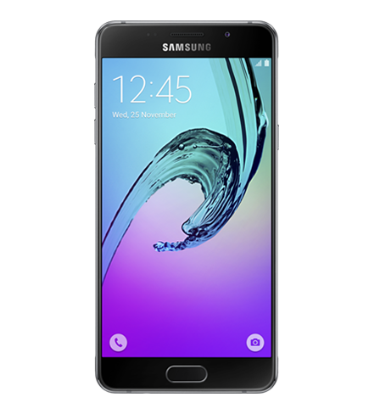
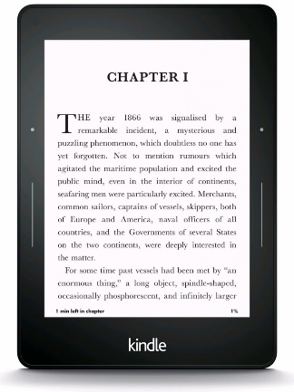
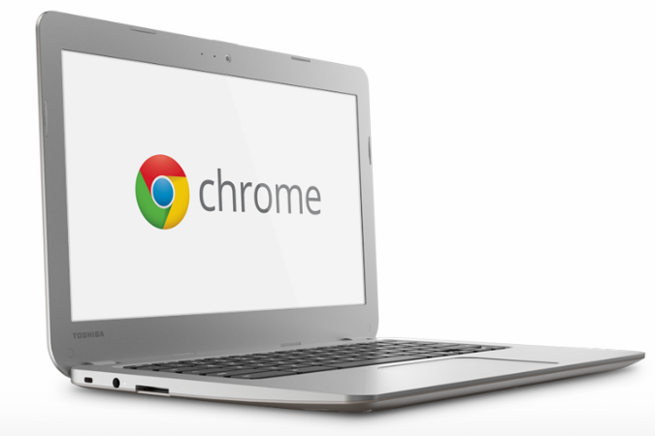
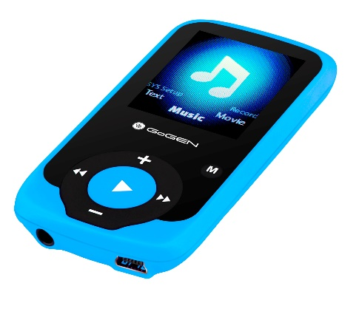
Mobile learning a mobilné technológie
M-learning je opisovaný viacerými spôsobmi, avšak vo všetkých definíciách nájdeme spojitosť medzi používaním mobilných zariadení a formami vyučovania. Zjednodušene je teda
m-learning proces vyučovania sprostredkovaný mobilnými zariadeniami.
KEARNEY, M. et. al. 2012. Viewing mobile learning from a pedagogical perspective [online]. [cit. 01-02-2017]. Dostupné na: https://goo.gl/eytKk1

Slide 3



Projekty integrujúce tablety do slovenských škôl

Slide 4

BYOD prines si vlastné zariadenie
Ekonomicky výhodné.
Odstránenie nákladov na prevádzku.
Licencie a programové vybavenie.
Spontánnosť práce žiakov.
Možnosti vzdelávania, ktoré
im poskytuje vlastné zariadenie.
Rozdielnosť v typoch zariadení, operačných programoch, programovom vybavení.
Potreba vyššej digitálnej gramotnosti učiteľa.
Prepojenie s projekčnou technikou.
Žiaci, ktorí nemajú mobilné technológie.

Slide 5








Senzory – vybavenie mobilných technológií

Slide 6
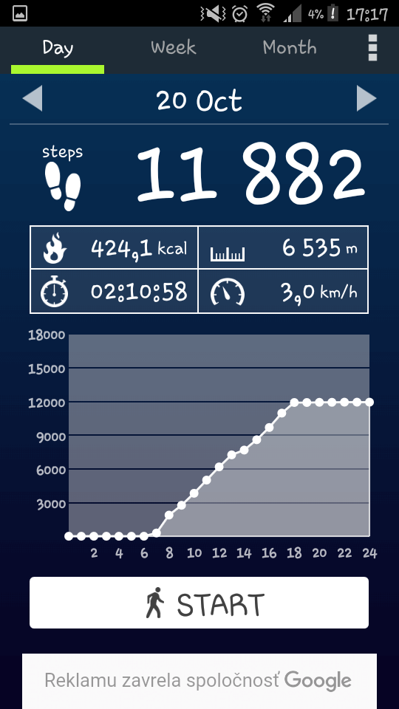
Aplikácie – vybavenie mobilných technológií
Pedometer
Vzor úloh k aplikácii:
  Koľko si prešiel krokov za celý deň?
  Navrhni spôsob, akým by si odmeral dĺžku svojho kroku a odmeraj ho.
  Akú vzdialenosť si prešiel za celý deň?
  Akú vzdialenosť si prešiel medzi dvanástou a štrnástou hodinou?
  Aká bola tvoja priemerná rýchlosť medzi dvanástou a štrnástou hodinou?
  ...

Slide 7
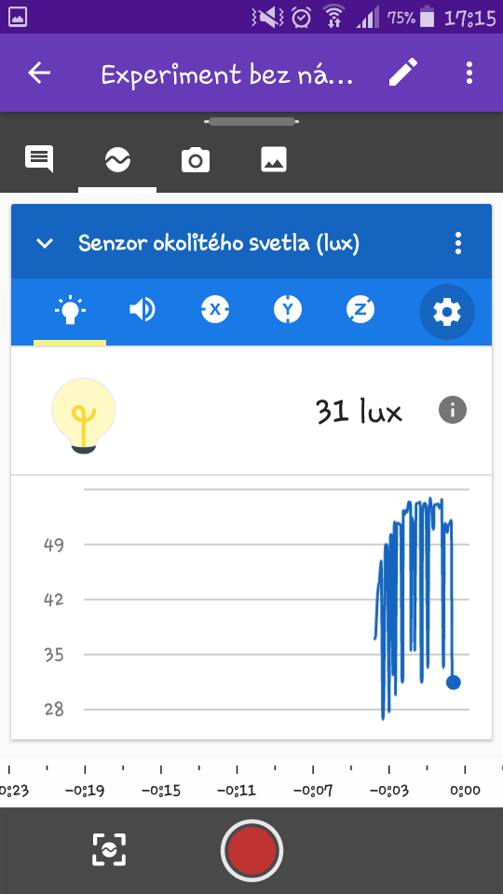
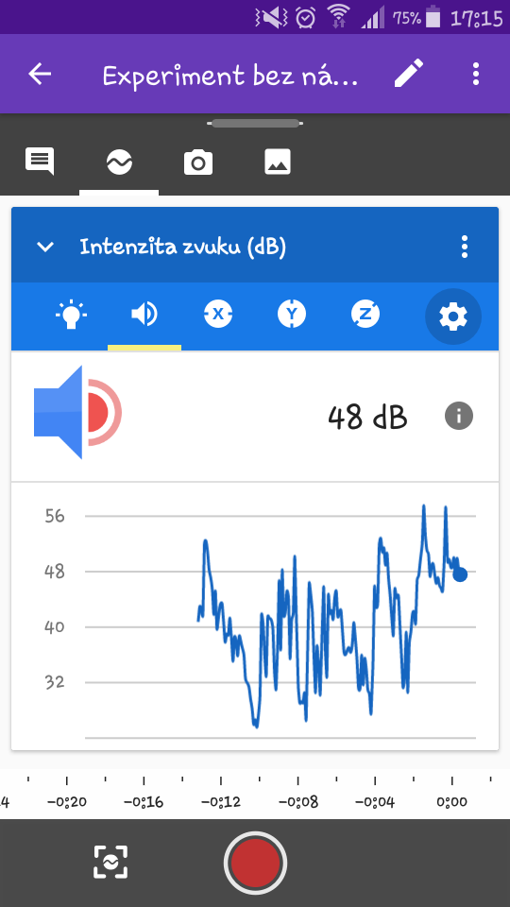
Aplikácie – vybavenie mobilných technológií

Slide 8
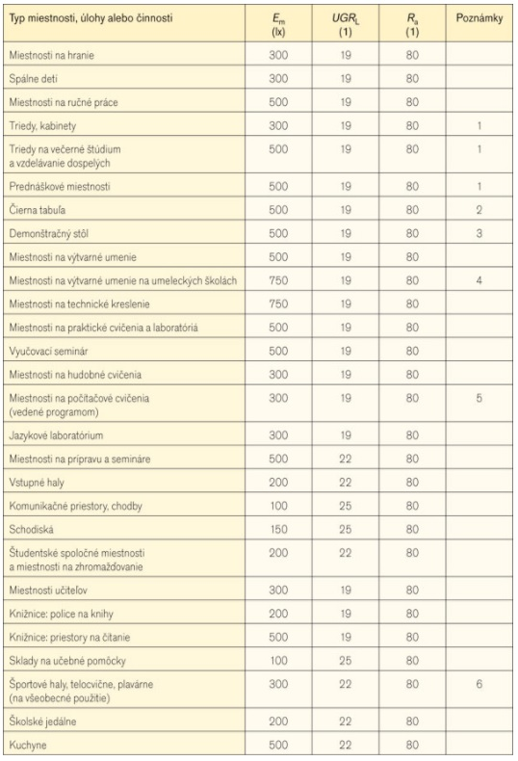
Normy

Slide 9

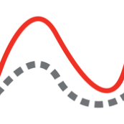

Aplikácie
Vernier Graphical
analysis
Vedecký zápisník
G-strings

